Slide 1
Монашество.

Slide 2
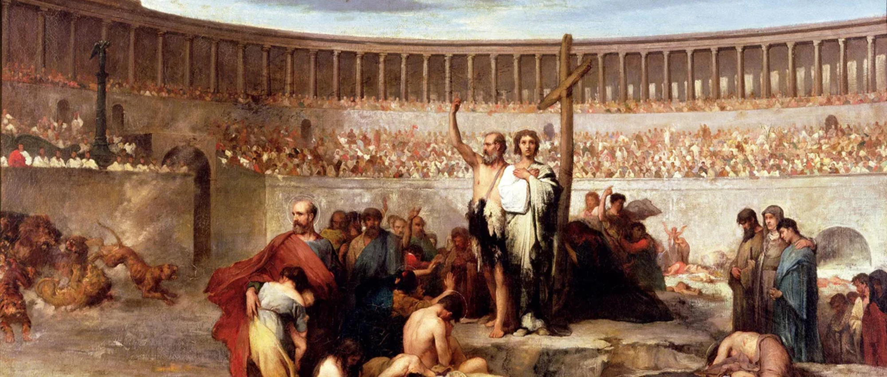
Христиане. I-IV века

Slide 3
Мона́х (греч. μοναχός — одиночный, единичный) – человек, посвятивший себя Богу через принятие обетов.
Монасты́рь (от греч. μοναστήριον (монастирион) – уединённое жилище) :
1) место жительства и подвижнической деятельности монашествующих, объединенных братскою любовью во Христе, подчиняющихся требованиям единого устава;
2) община монахов (монахинь) какой-либо монашеской обители.

Slide 4
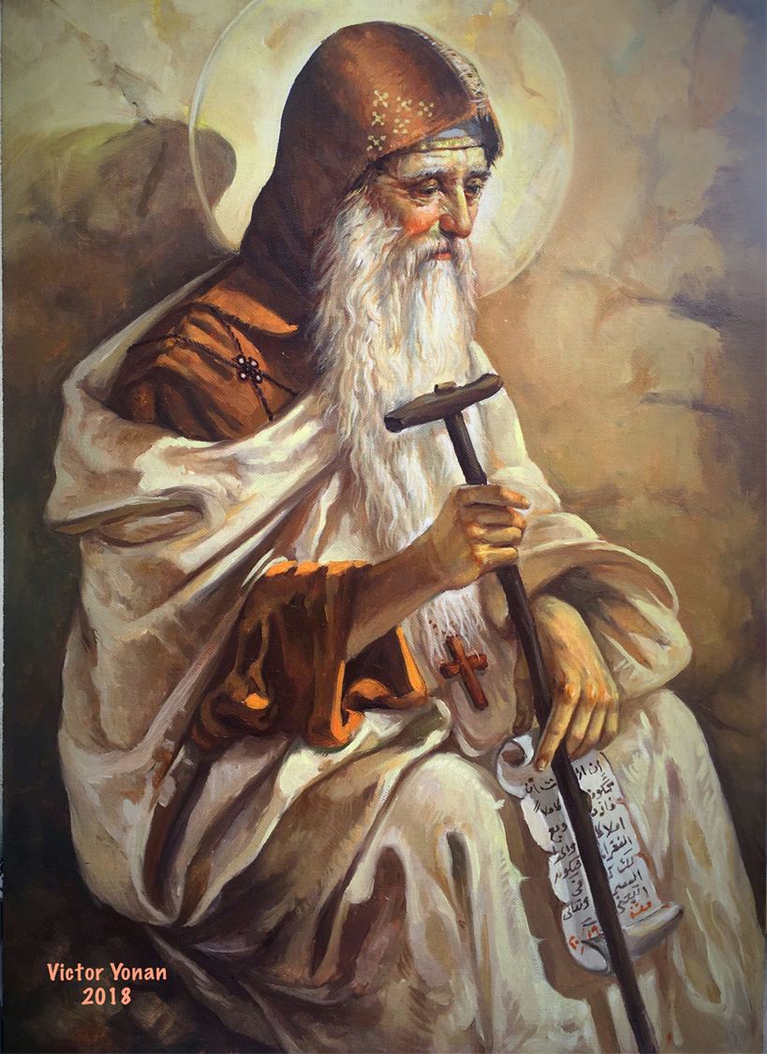
Преподобный Антоний Великий 251-356 г.г.

Slide 5
Монастыри преподобного Антония Великого.
В монастырях прп.Антония все жили отдельно друг от друга, имели собственное имущество, вместе собирались для общей молитвы и для общения с духовником или старцем.
Такой тип монашества называется Особножительным.

Slide 6
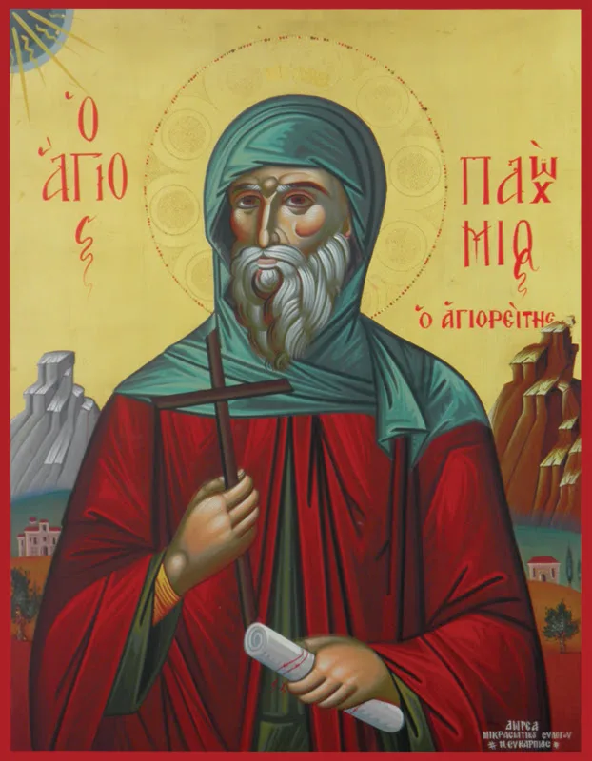
Преподобный Пахомий Великий 292 —346

Slide 7
Монастыри преподобного пахомия великого
Все в монастыре было общим: вместе занимались хозяйством, вместе жили в кельях, несколько раз в день собирались в храме. Этот устав называется общежительным.

Slide 8
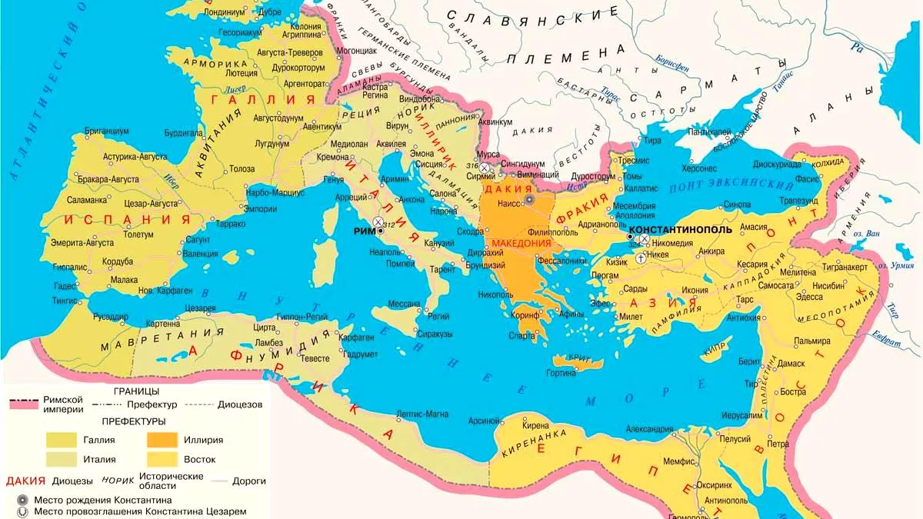
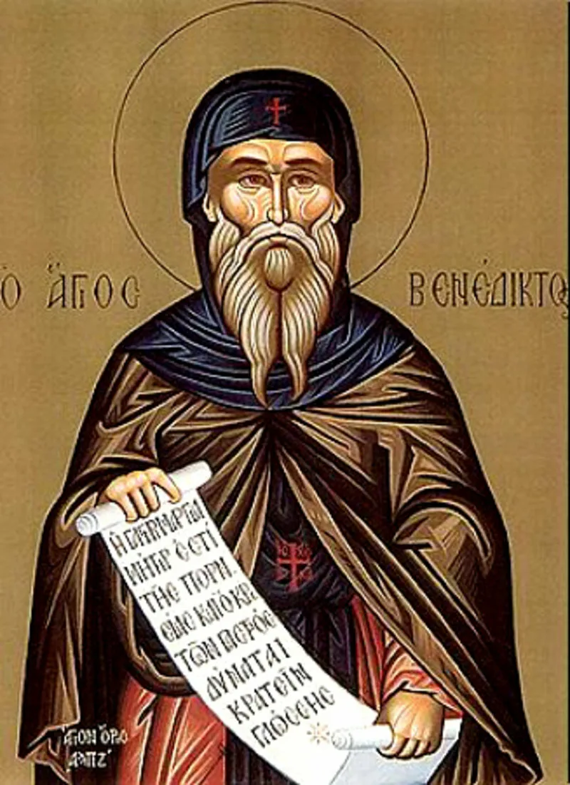
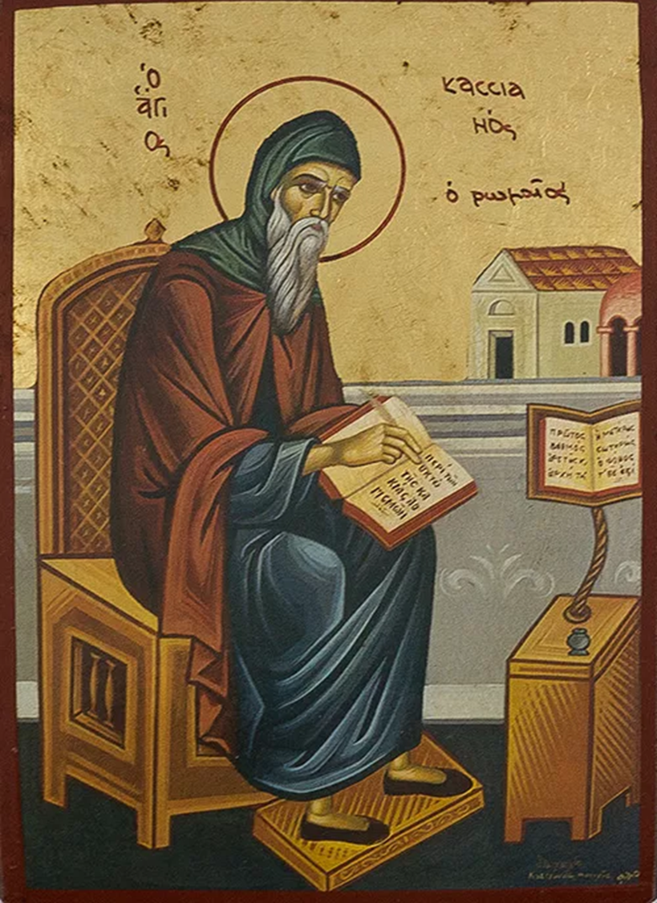
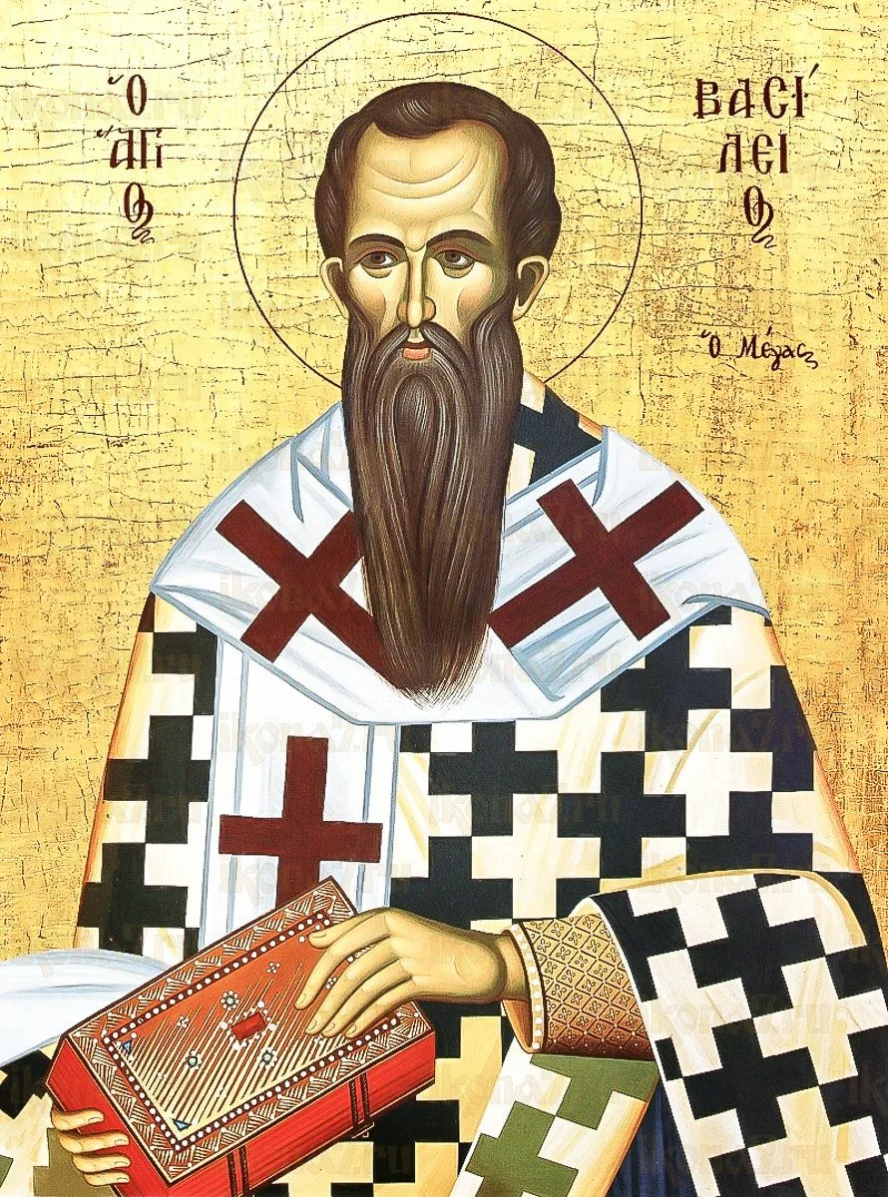
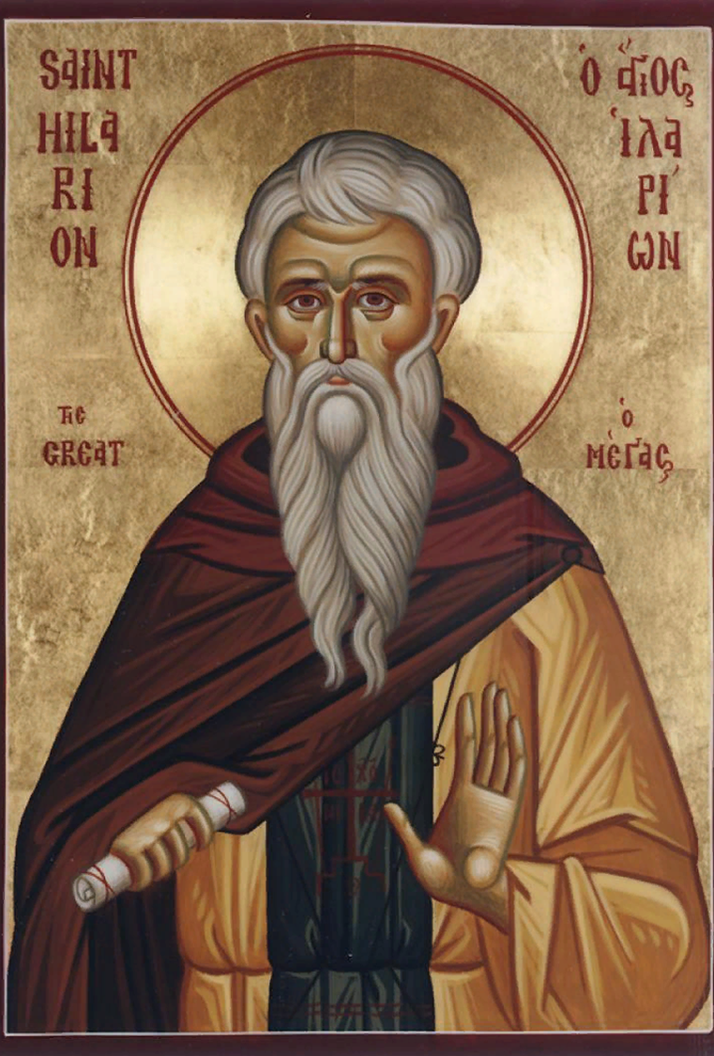
Распространение монашества
в IV в. от Р.Х.
Прп.Бенедикт
Нурсийский
Прп. Иоанн-Кассиан Рим.
Свт. Василий
Великий
Прп. Антоний
Великий
Прп.Пахомий
Великий
Прп.Илларион

Slide 9
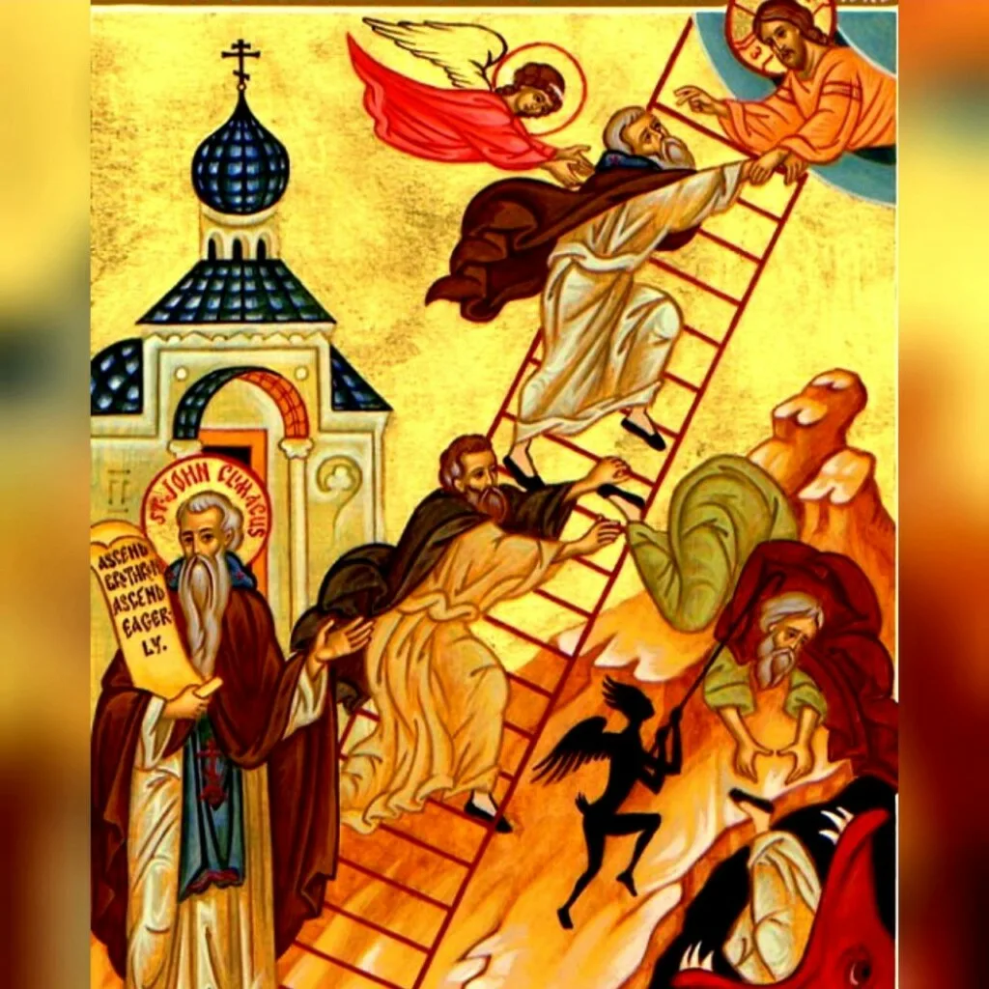
Прпеподобный Иоанн лествечник. Игумен

Slide 10
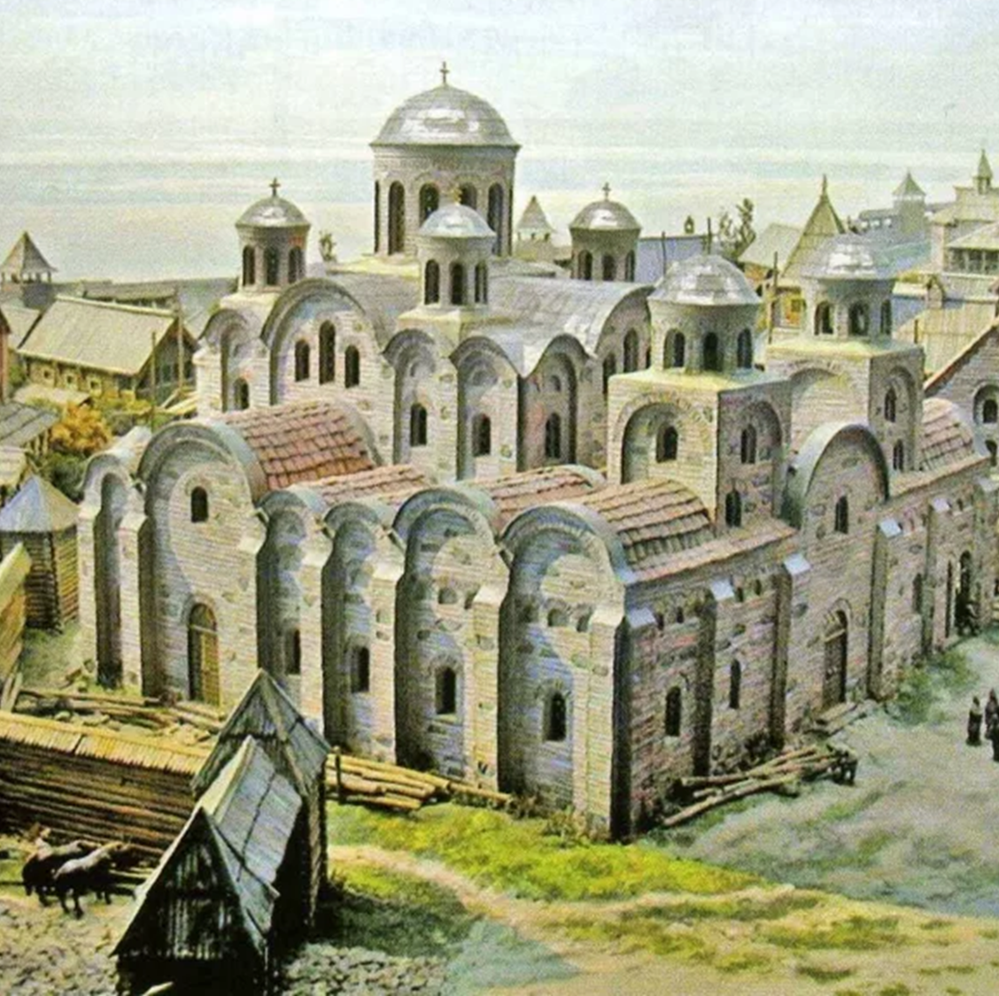
Монастыри на Руси

Slide 11
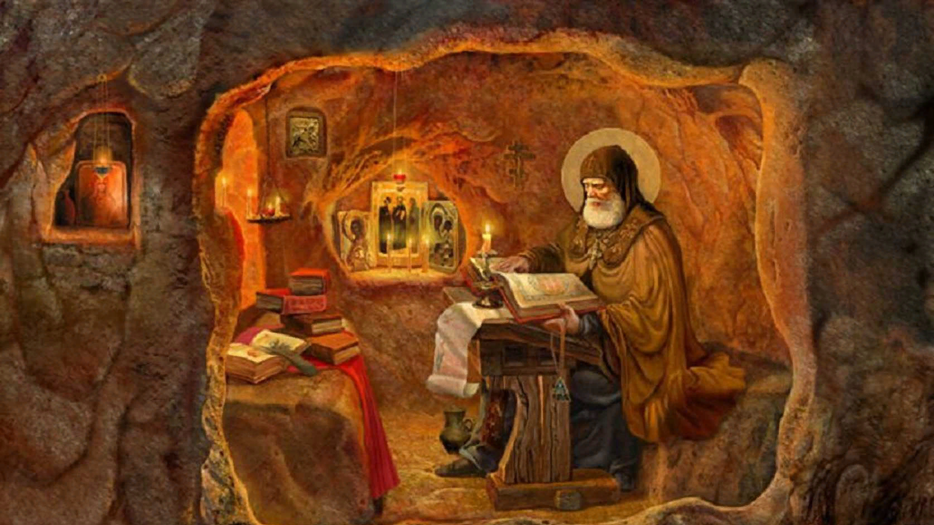
«Монастыреве на горах сташа, черноризцы явишася» Свт. Илларион. «Повесть о законе и благодати.»

Slide 12
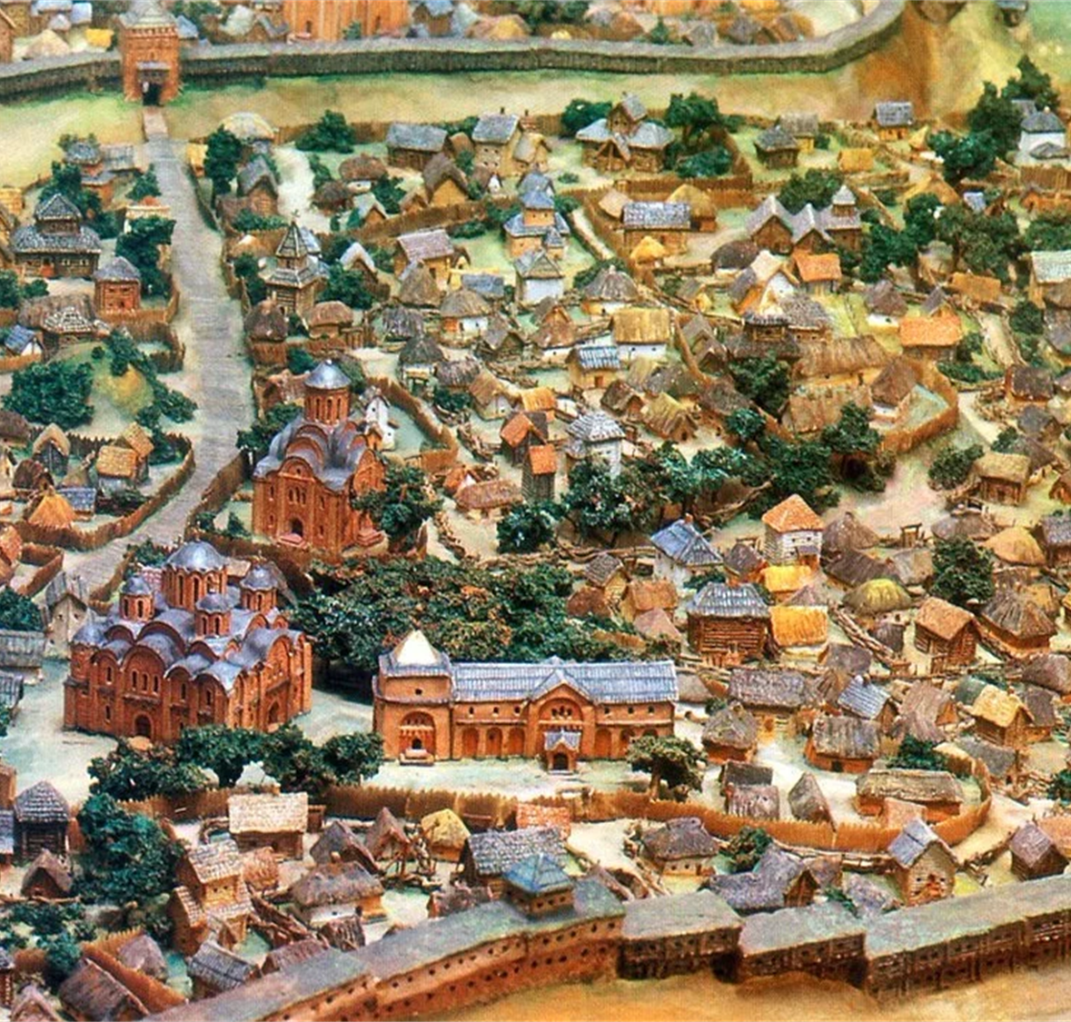
Первое монашество на Руси
Монастыри основанные кньязьями и обеспечиваемые ими назывались ктиторскими Летописец говорит о построении в Киеве в княжение Ярослава мудрого, монастыря - Георгиевского (небесный покровитель князя). Был так же построен и монастырь Св. Ирины (небесная покровительница супруги князя).
Некоторые обители возникали возле церквей или в отдаленных местах, где жили люди стремящиеся к монашеской жизни. Пример келья-пещера Свт. Иллариона, впоследствии ставшая Киево- Печерским монастырем.

Slide 13
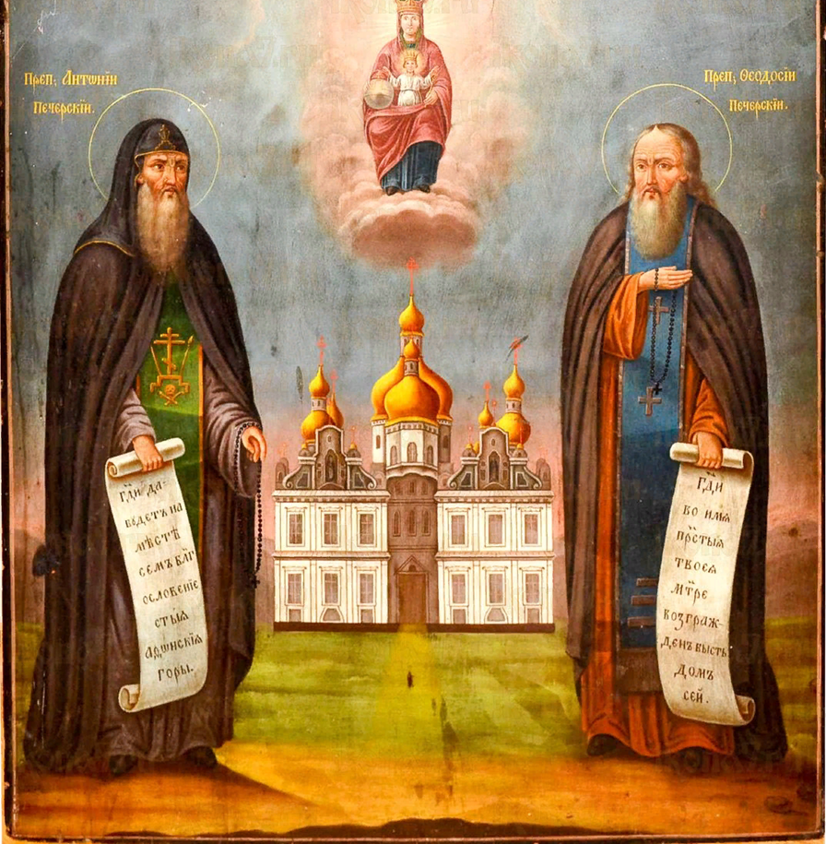
Преподобные Антоний и Феодосий Печерские.

Slide 14
Преподобный Антоний родился в 983 году недалеко от Чернигова, в Любече. С юных лет он желал посвятить себя служению Богу. Как только появилась возможность, он ушел на Святую Гору Афон, где принял постриг и стал подвизаться в монашестве. В кель Свт. Иллариона он начал свой подвиг. Вокруг него стали собираться люди. Им же был принят в монастырь и прп.Феодосий Печерский.

